Slide 1



2021
Future Source Q3 Report
CVT Electronics Korea

Slide 2

Future Source
Q3 Report
1. 개요 - 공급 & 화물
CONTNENS
COVID-19으로 인한 물류대란을 간략히 언급합니다.
2. APAC 상황
2021 Q3 IFPD/IWB 글로벌 시장을 설명합니다.

Slide 3


01
개요 - 공급 & 화물
COVID-19으로 인한 물류대란을 간략히 언급합니다.

Slide 4

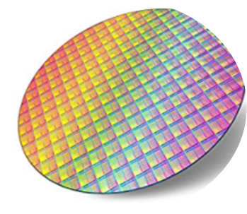



개요 - 공급 & 화물
COVID-19으로 인한 물류대란을 간략히 언급합니다.
부품 공급과 화물문제 : 완벽한 폭풍우
기업과 소비자 시장의 높은 수요(재택근무, 하이브리드 근무, 자동차)
반도체 공급 문제
(2023/2024년까지 지속될 전망)
대만의 웨이퍼 생산 문제 (물 공급 부족)
세계에서 가장 큰 반도체 제조사인
인텔 社는 미국과 EU에서 제조업체 모색
B2B 시장과 B2C 시장에서의
글로벌 수요 폭증
고객은 6-12개월 전에 미리 주문(또는 결제)
철강과 목재 공급 문제는
전세계적으로 다수의 산업에 영향
WFH : Work From Home의 약자로
재택근무를 지칭하는 COVID-19 관련 신조어

Slide 5




개요 - 공급 & 화물
COVID-19으로 인한 물류대란을 간략히 언급합니다.
부품 공급과 화물문제 : 완벽한 폭풍우
기업과 소비자 시장의 높은 수요(재택근무, 하이브리드 근무, 자동차)
2021년 하반기, 전세계적으로 물류대란이 일어남
- 3월 수에즈 운하에서 컨테이너선 '에버기븐' 좌초 / 5월 중국 주요항만 '심천항 폐쇄'
8월 중국 닝보항 폐쇄 등 각종 사고 발생
- COVID-19으로 인한 인력 축소 상황에서 폭발된 소비 심리 등을 원인으로 보는 시각이 다수
전세계적으로 약 600척의 선박이 양하를 기다리고 있음
(2021년 10월 말 기준)
COVID-19 이전보다 컨테이너선 회전율은 더 낮아지고,
운송 기간은 더 길어짐
아시아에서 컨데이너 선이 부족함
(특히, 40피트 컨테이너선이 심각함
중국의 닝보항구는
25%의 용량을 일시적으로 축소함
40피트 컨테이너선의 경우,
FOB 해상운임 가격은 하락했으나,
그럼에도 불구하고 여전히 높음
($15,000 ~ 20,000 = 1,800 ~ 2,400만원)
2020년 말 이후로, 새 컨테이너 선에 대한 주문 건은 2배
미국과 유럽에서 트럭 운전사 부족
항공운임은 2020년 4분기 이래로
400% ~ 500% 가량 증가

Slide 6
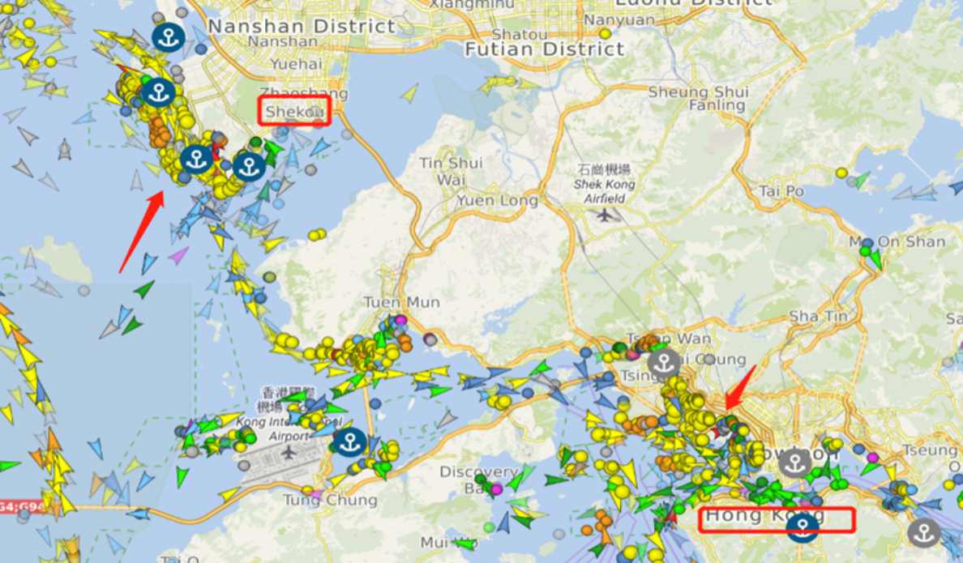
개요 - 공급 & 화물
COVID-19으로 인한 물류대란을 간략히 언급합니다.
선전
서커우항
keyword
공급 및 화물 관련 항만 상황
우측 사진은
포워더에게 받은 사진으로, 항만 혼잡을 보여줌
부품 공급과 화물 상황은 매우 불안정
선전, 홍콩 등 항만 혼잡
홍콩

Slide 7
02
APAC 상황
2021 Q3 IFPD/IWB 글로벌 시장을 설명합니다.

Slide 8
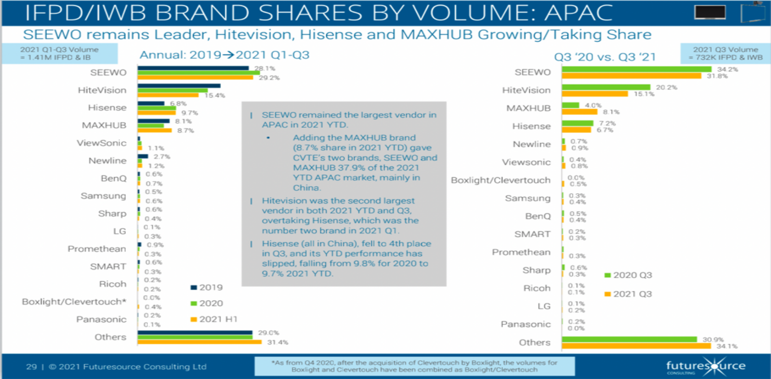
APAC - 브랜드 랭킹
2021 Q3 IFPD/IWB 글로벌 시장을 설명합니다.
IFPD/IWB 시장점유율(수량기준) : APAC
SEEWO가 시장 1위이고, Hitevision, Hisense, MAXHUB 순의 점유율을 차지함
2021 1-3분기 수량
= IFPD & IWB 141만대
2021 3분기 수량
= IFPD & IWB 73.2만 대
(CVTE)
(CVTE)
SEEWO는 2021년 APAC 지역에서 가장 큰 공급업체
- MAXHUB 브랜드(2021년 8.7%)를 추가함으로써
CVTE는 SEEWO와 MAXHUB, 두 브랜드를 통해
2021년 APAC 시장의 37.9%를 갖는 중국업체가 됨
Hitevision은 2021년과 3분기 모두 2위 공급업체로, 2021년 1분기에 2위 브랜드였던 Hisense를 제침
Hisense(전체 중국)는 3분기에 4위로 하락,
YTD 실적이 2020년 9.8%에서 2021년 9.7%로 하락
(CVTE)
(CVTE)
2021년 데이터는 파일 작성 시까지의 기록을 포함합니다.
(*YTD_Year to Date : 해당 년도 초부터 작성시점까지)

Slide 9
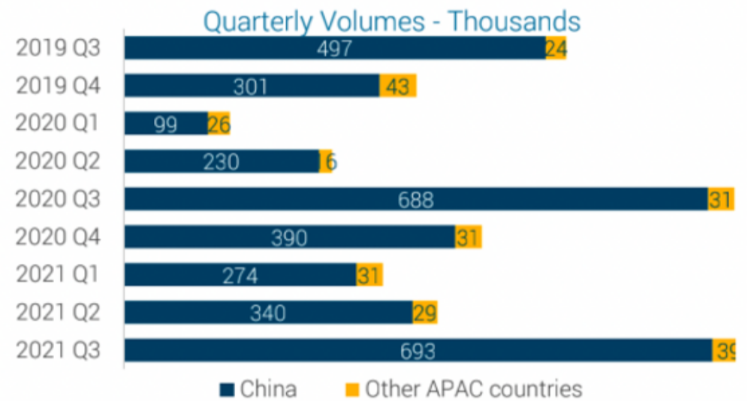
APAC - 지역별 분석
2021 Q3 IFPD/IWB 글로벌 시장을 설명합니다.
2021년 3분기 APAC 지역의 95%를 중국이 차지
2021년 3분기 APAC 전자칠판 판매량은 전년 동기 대비 1.8% 성장한 73.2민 대중국 매출은 0.8% 성장하여 전년 동기 대비 69.3만 대
호주는 2021년 3분기에 두 번재로 큰 APAC 시장으로
전년 동기 대비 52.2% 증가한 0.96만 대 출하
인도는 8700 대 (전년 동기 대비 45.6% 성장),
일본은 7700 대( 전년 동기 대비 16.7% 성장)
베트남 판매량은 2020년 2분기 1,947대에서
전년 동기 대비 90% 감소한 195대로 급락
* 중국을 제외한 APAC 국가들은 분기별 판매 수량이 평균 3만 대로
큰 변동이 없으나 중국 판매량은 굉장히 큰 변동을 보임
분기별 판매량 - 단위 : 천 대
*YoY = 전년 동기 대비

Slide 10
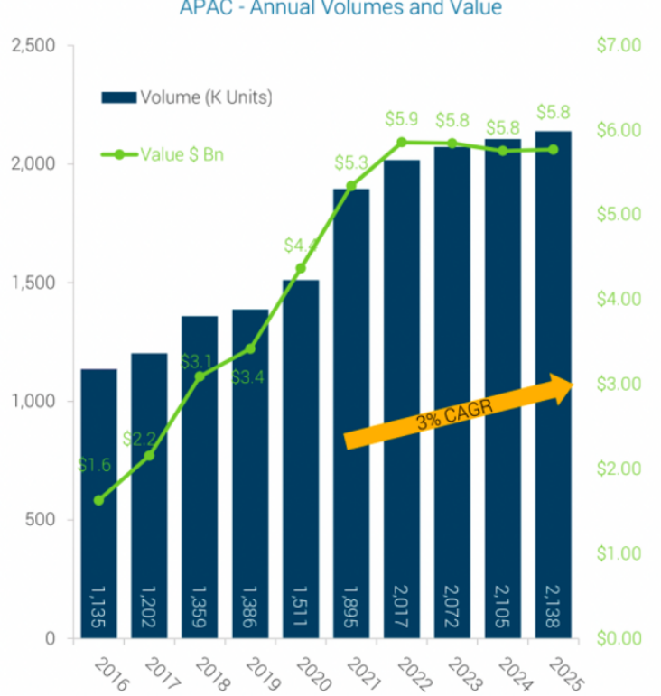
APAC - 지역별 분석
2021 Q3 IFPD/IWB 글로벌 시장을 설명합니다.
APAC- 연도별 판매량과 판매액
58억 달러
= 6.96조원
판매량(천 대)
APAC 연도별 판매량과 판매액
: 향후 전망 밝음
판매액 ($10억)
MAXHUB 판매량(기업 부문)은 2021년 3분기
(전년 동기 대비) 109% 증가
Newline, Samsung, SMART, ViewSonic 또한 증가
2022-2025 전자칠판 830만 대 판매 예상
향후 4년간 APAC 지역에서 판매량 전망은 매우 밝음
* COVID-19 장기화로 2020 > 2021 판매량과 판매액이 급격히 증가했음에도 불구하고,
향후 4년간 매해 평균 전년대비 3% 증가할 것으로 예상
16억 달러
= 1.92조원
keyword
*CAGR_Compound Annual Growth Rate : 연평균 성장률
113.5만 대
213.8만 대
*$10억 = 1.2조원

Slide 11
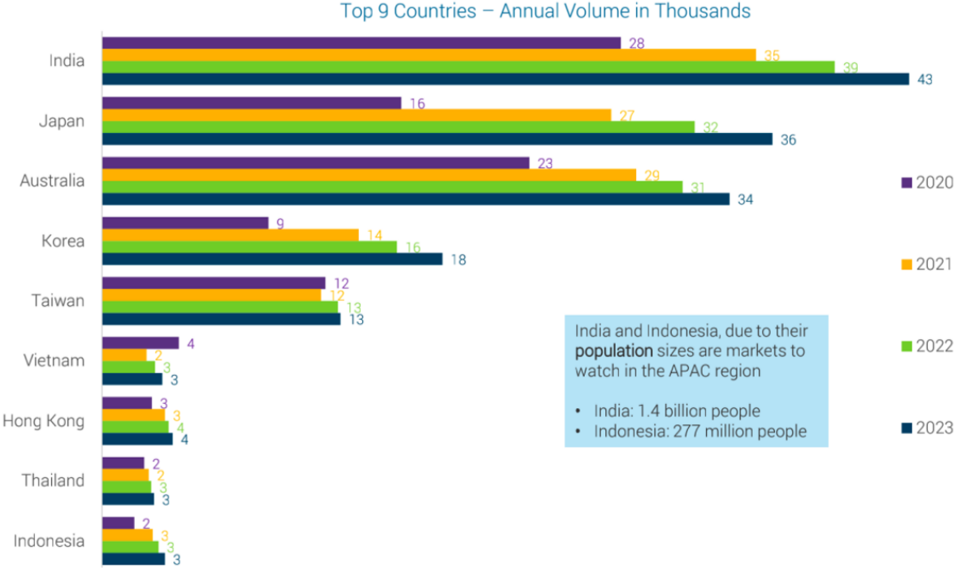


APAC - 지역별 분석
2021 Q3 IFPD/IWB 글로벌 시장을 설명합니다.
상위 9개 국가- 연간 거래량 (단위 : 천 대)
인도
일본
호주
한국
keyword
APAC*
- IFPD/IWB 출하량이 많은 국가
대만
인도와 인도네시아는 현재 인구 규모는 약 5배 차이
but, 전자칠판 거래량은 2020년 기준 14배차이
2023년 예상 규모는 14배 차이로,
향후 인도네시아 전자칠판 시장이 더 커질 것으로 추측
*2020년 기준 인도 GDP 는 2.6조원
인도네시아 GDP는 1.06조원으로 시간이 다소 소요될 수 있음
베트남
2021년 거의 모든 국가에서 판매량 증가
-인도와 인도네시아는 인구 수가 굉장히 많기
때문에 주목해야 할 APAC 지역
- 인도 : 14억 명
- 인도네시아 : 2.77억 명
홍콩
태국
인도네시아
*중국 제외

Slide 12
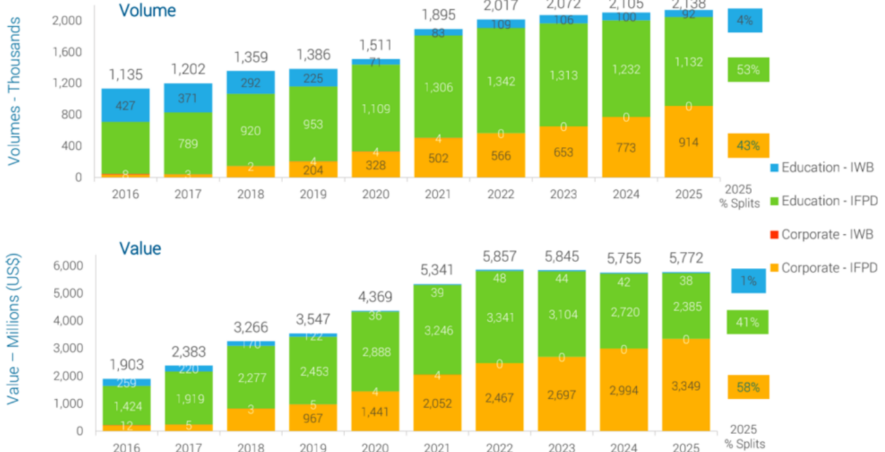
APAC - 지역별 분석
2021 Q3 IFPD/IWB 글로벌 시장을 설명합니다.
판매 수량
판매 수량 - 단위 : 천 대
APAC 연간 예측 요약
- 상품군별/분야별
교육 - IWB
교육 - IFPD
교육 분야의 IFPD는 2025년에 53%로
가장 큰 판매량을 유지할 것으로
예상되나
기업은 2025년 전체 판매금액의 58%로
판매금액면에서 가장 큰 규모가
될 것으로 예상
keyword
기업 - IWB
판매 금액
기업 - IFPD
판매 금액 - 100만 (US $)
* $50억 = 약 6조원

Slide 13
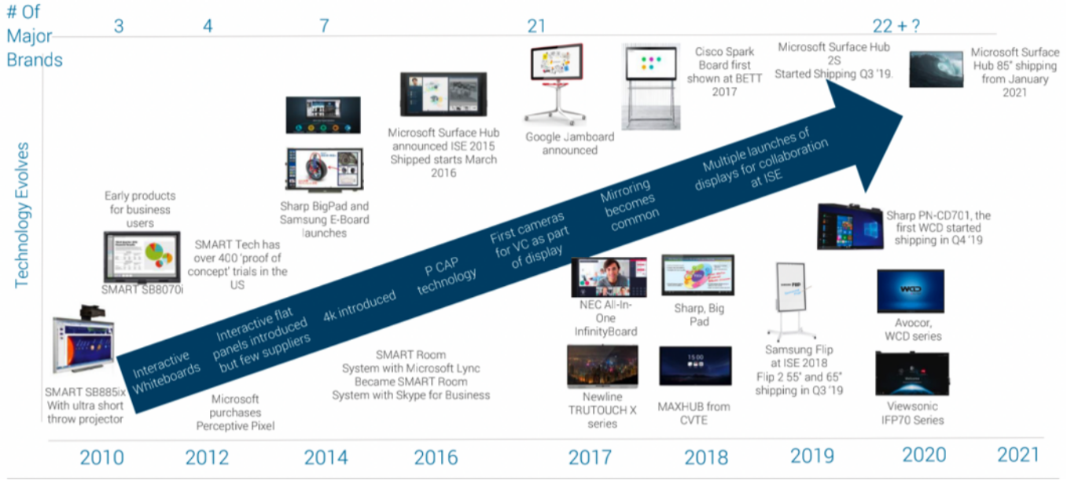
APAC - 기업 부문
2021 Q3 IFPD/IWB 글로벌 시장을 설명합니다.
#주요 브랜드
수
Cisco 社의
Spark Board 첫 출시
(2017 BETT)
-BETT: 교육관련 기술
글로벌 커뮤니티
Microsoft Surface Hub,
2S 출시 시작
( 2019. 3분기)
Microsoft
Surface Hub,
85" 출시
(2021. 01 시작)
기업부문 전자칠판의 발전
SMART 社를 시작으로,
현재는 Microsoft, Google, Cisco를
포함한 22개 이상의 브랜드가
기업용 전자칠판을 선보이고 있음
- SMART는 2010년 기업 시장에 맞춘
인터랙티브 디스플레이를 출시한
최초의 브랜드
- 이후 몇 년 동안 전자칠판 시장은
20개 이상의 브랜드로 확장
- 경쟁이 치열해짐에 따라
현재 중요 포인트가 된 임베디드
협업 도구로 솔루션이 더 정교해짐
Microsoft Surface Hub,
ISE 2015 출시발표
(2016.03 시작)
Google 社
Jamboard 출시
ISE에서 협업을 위한
디스플레이 다수 출시
기업 고객층을 타겟한 초기 상품
SMART SB807Oi
Sharp 社의 BigPad
Samsung 社의
E-Board 출시
미러링
보편화
디스플레이의 일부로
화상회의를 위한
최초의 카메라 장착
Sharp 社의 PN-CD701,
최초의 WCD 출시
(2019. 4분기)
기술 발전
SMART Tech는
미국에서 400개이상의 '개념증명'을 시도
keyword
P-CAP
기술
전자칠판이 도입
소수의 공급자
4K 도입
NEC 社의
올인원
InfinityBoard
Sharp 社의
Big Pad
Avocor 社의
WCD 시리즈
인터랙티브
화이트보드
Microsoft 社의 Lync와
합작을 통해 SMART 社의
Room System은 사업용 Skype를 갖춘
SMART Room System 탄생
Samsung 社의 Flip
(ISE 2018 발표)
Flip 2 55", 65"
2019. 3분기 출시
초단초점 프로젝터를
가진 SMART SB885ix
Microsoft 社의
Perceptive Pixel
(대형 터치스크린 공급
신생 기업)인수
Newline 社의
TRUTOUCH X
시리즈
CVTE 社의
MAXHUB
Viewsonic 社의
IFP70 시리즈
*proof of concept_ 개념증명
: 기존 시장에 없었던 신기술을 도입하기 전에 이를 검증하기 위해 사용하는 것
*ISE(Intergrated Systems Europe) : 유럽 최대 B2B 디스플레이 전시회

Slide 14

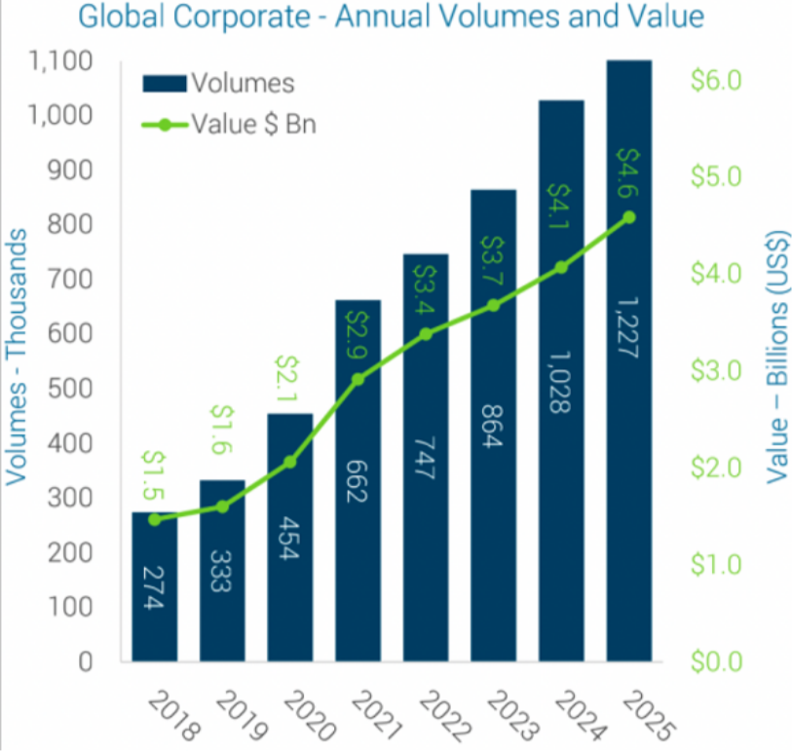
APAC - 기업 부문
2021 Q3 IFPD/IWB 글로벌 시장을 설명합니다.
글로벌 기업 부문 - 연간 판매 수량과 금액
기업 시장 규모
판매 수량
46억 달러= 5.4조원
판매 금액
중국에서의 상당한 수요를 주도로,
기업 시장의 COVID-19 이후 판매수량 증가는 지속
- 현재 전세계적으로 3,200만 개의 회의실에 있는
전자칠판 보급률은 3% 미만
- 해당 수량은 많은 신규 시장 진입자들이
타겟으로 하는 휴게실, 자유 공간 등을 제외한 수량
* COVID-19 이전인 2018년의 실제 데이터에 의하면
시장규모는 27.4만 대, 1.8조원
2025 예상 시장규모는 122.7만 대, 5.4조원
→ 수량은 4.5배 증가할 것으로 예상되나
금액은 3배 증가할 것으로 예상
전반적으로 수량 1개당 가격이 낮아질 것으로 추측
122.7만대
판매 수량 - 단위 : 천 대
keyword
판매 금액 - 10억 (US $)
15억 달러
=1.8조원
27.4만대
*$10억 = 1.2조원

Slide 15






APAC - 기업 부문
2021 Q3 IFPD/IWB 글로벌 시장을 설명합니다.
COVID-19이 유행한 후, 사무실에 출근하던 많은 직원들이
원격 근무로 전환함에 따라 2020년,
특히 미주 및 EMEA에서 기업에 대한 매출이 크게 감소
2021 2분기 이래로 재택 책상에서 하는 화상회의에 익숙해진 MZ세대 등
얼마나 많은 직원이 사무실에서도 화상회의를
지속하기를 희망하는지에 대한 여부가 중요
대기업과 S/M 기업에서 답을 얻지 못한 문제
:현재 직원 다수가 적어도 일주일에 수차례 원격근무 시행
'이러한 새로운 페러다임에 맞게 사무실 공간을
어떻게 갖추어야 하는가'가 핵심
- 이는 고정 좌석제 감소, 자율 좌석제 증가
소형 회의실과 허들룸의 증가
심지어 일부 회의실의 중형 룸으로 변화 초래
FDP와 TV와 비교하여, IFPD/TCD가 필요할 때의
더 작은 회의실과 허들룸에 대한 고려도 필요
- 미주(특히 미국)은 2021 3분기 기업 IFPD 수요가
전년 동기 대비 45% 증가한, 1.72만 대로
현재 증가 추세의 선봉
- APAC(특히 중국)은 2021 3분기에 전년 동기 대비
23% 증가한 15.8만 대로 기업 시장 IFPD 판매 수량의 가장 큰 몫
- EMEA는 기업 시장에서 3분기에 전년 동기 대비
33% 증가한 2.47만 대 판매
2021년 전세계적으로 IFPD 매출이 46% 증가할 것으로 예상
→ 기업 시장의 소비 패턴으로 확신을 보이기 시작하며
IFPD와 TCD는 이러한 새로운 패러다임에서
확실히 한몫할 것

Slide 16
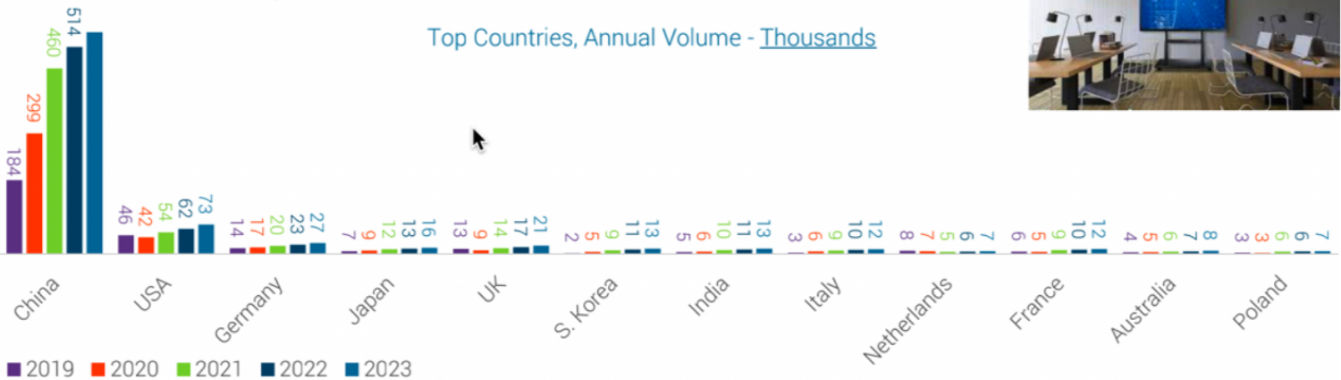
APAC - 기업 부문
2021 Q3 IFPD/IWB 글로벌 시장을 설명합니다.
상위 국가의 연간 판매 수량 - 단위 : 천 대
글로벌 기업 부문 판매 수량
중국은 2021 2분기 전세계 기업 부문 판매량 중 66%를 차지하고, 3분기에는 74%로 증가
중국
미국
일본
영국
인도
keyword
폴란드
프랑스
대한민국
이탈리아
프랑스
네덜란드
호주
미국은 2020년 및 2021년 판매량 2위 국가 시장
2021 3분기에는 전년 동기 대비 43% 증가한 1.54만 대 판매
2021년에는 기업 IFPD 수요가 29% 증가할 것으로 예상
독일과 일본의 IFPD 시장은 2020년과 2021년 초 COVID-19 상황이
계속해서 회복 조짐을 보이고 있으며 두 국가 모두 2021년에 증가할 것으로 예상
MAXHUB는 2021 3분기에 전년 동기 대비 109% 성장한 5.9만 대를 기록하여
글로벌 시장 점유율 29.6%를 달성해 전세계 1위 브랜드가 됨
중국은 지금까지 기업 부문 판매에 있어서 가장 큰 시장이며
2020년 판매량은 29.9만 대로 증가했고, 2021년에는 46만 대에 도달할 것으로 예상
(2021년 1분기-7.1만 대/ 2분기-9.5만 대에 비하여 3분기는 14.8만대
중국의 교육시장이 포화상태에 이르렀다는 점을 감안하면, 중국 내 일부 브랜드는
비교육 분야로 진출할 것이며 정부/병원/금융기관도 많아 상당한 성장 예상
중국 브랜드 또한 APAC 지역과 그 외 지역에서 더 넓게 보이게 될 것

Slide 17
감사합니다.
경기도 성남시 분당구 판교로 697, 분당테크노파크 A동, 608-1호
e-mail: anna@cvtelectronics.co.kr / T. 031.781.0824
www.cvtelectronics.co.kr

